Slide 1

AEM周末分享
第 302期
AEM科技15周年盛典精彩回顾

Slide 2
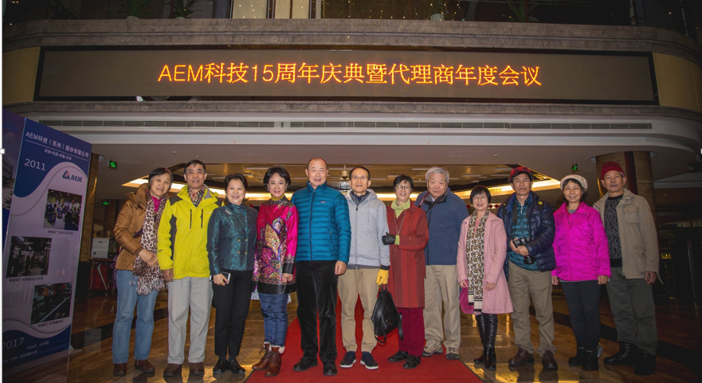

AEM WEEKEND SHARING
2018年1月26日，AEM科技在阳澄湖维景国际度假酒店举办了“AEM科技15周年庆典暨代理商年度会议”，公司全体员工、代理商和远道而来的朋友共同参与了此次年会,共同赋予这美好夜晚别致而又难忘的回忆。

Slide 3
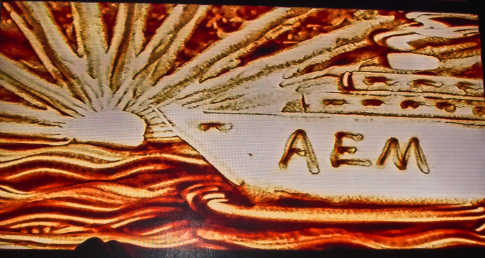
AEM WEEKEND SHARING
一掬细沙、一双妙手，演绎AEM自1986年成立以来，从默默无闻到誉满天下，大家在沙画艺术中感受着公司的魅力。聚沙成塔，聚集每一位AEM人的力量，汇聚成满满的团队凝聚力；聚沙成画，今天的每一步成就，是为了实现AEM的美好大愿景。

Slide 4
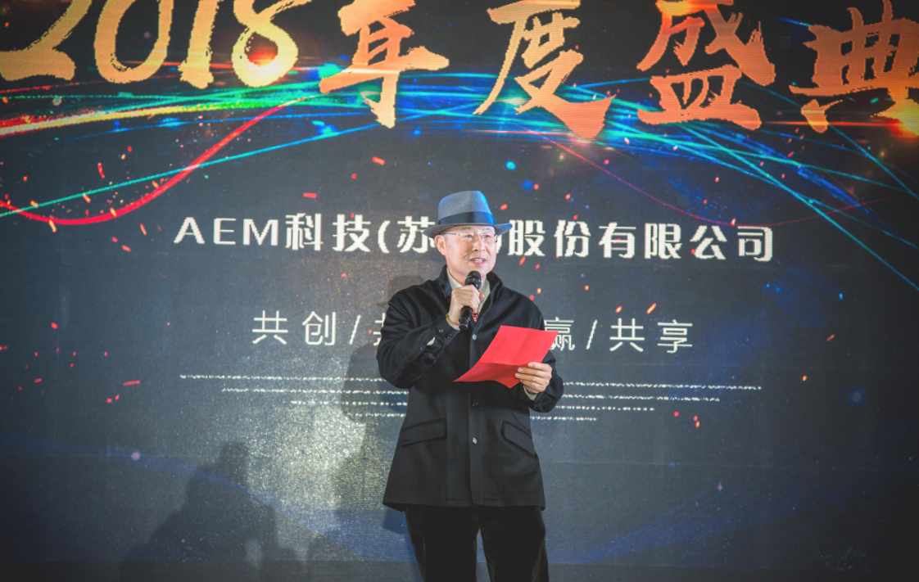
AEM WEEKEND SHARING
公司董事长兼总裁张海明先生和副总裁蔡丽女士分别发表了讲话，首先肯定了公司各部门在15年里所做的贡献，并对全体员工的辛勤努力表示了感谢，表达了对公司继续发展壮大的期许，张总和蔡总的讲话饱含深情，令人振奋，定会将全体员工拧绳聚力，让公司在未来的发展中更上一个台阶。

Slide 5
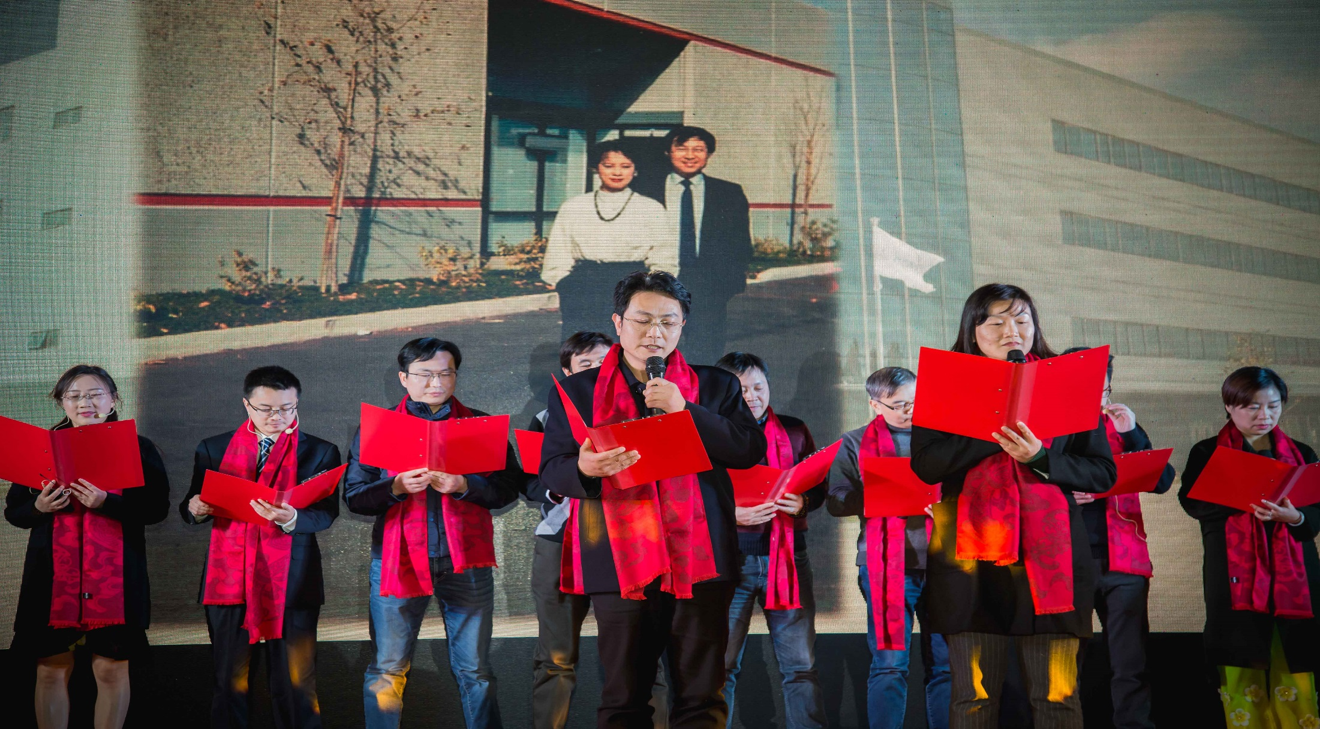
AEM WEEKEND SHARING
当岁月悄然转动不息的年轮，当太阳激情点燃生命的火焰，当5475个日日夜夜已经成为昨天，从2002到2017，AEM已经走过了整整十五年，主管诗朗诵《15年精彩》带我们一起重温这激情梦想、努力拼搏的十五年，这锐意创新、永求卓越的十五年，这书写精彩、誉满史册的十五年。

Slide 6
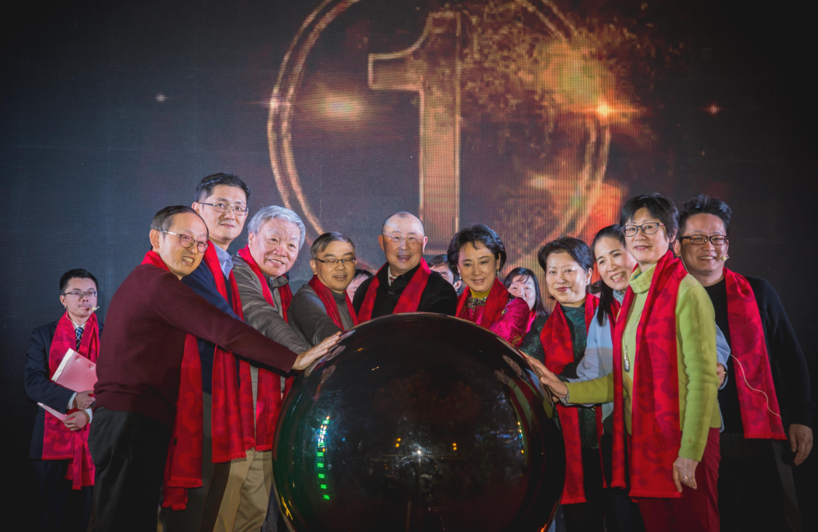
AEM WEEKEND SHARING
十五年的奋斗和进取，十五年的功勋和业绩，十五年的历史都成了永恒的记忆，今天的成就承载着明天的动力 ，今天的沉淀孕育着明天的绽放。张总和所有主管共同完成AEM15周年精彩绽放启动球仪式，回顾过往，展望未来，坚定信念，迎接未来的挑战。

Slide 7
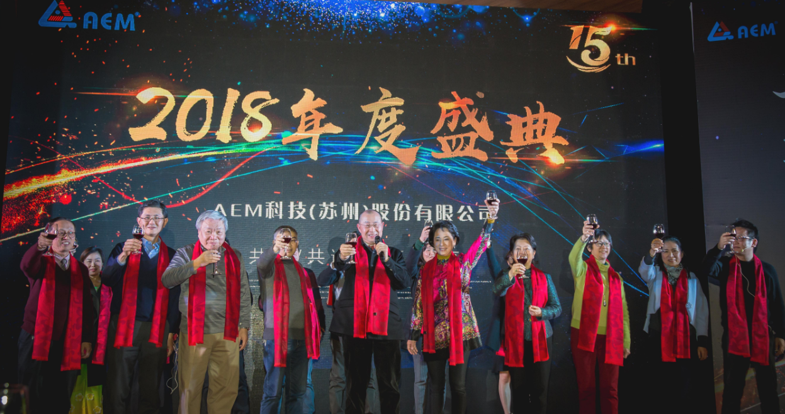
AEM WEEKEND SHARING
启动球仪式结束后，张总带领所有主管共同举杯，历创业之艰难，庆十五载而流芳；展望未来的岁月，我们信心满怀 。

Slide 8
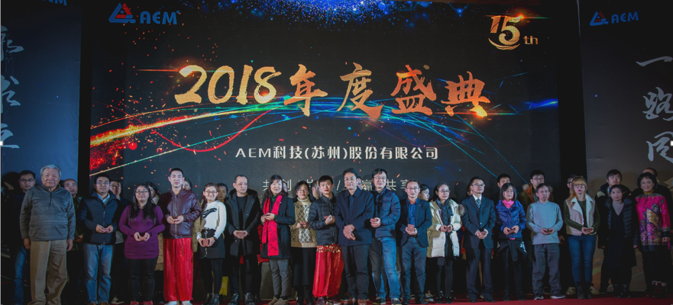
AEM WEEKEND SHARING
公司发展离不开默默奉献的员工，是他们付出了自己的青春和汗水，与公司同成长，共奋斗。蔡总和于总为公司服务满5年、10年、15年的员工颁发了忠诚服务奖。期望老员工们的忠诚度和优秀表现，成为全体员工的标杆和表率。苏州工厂初创时期的老领导于总和服务满15年员工代表也感慨万千，表达了发自肺腑的心声。

Slide 9
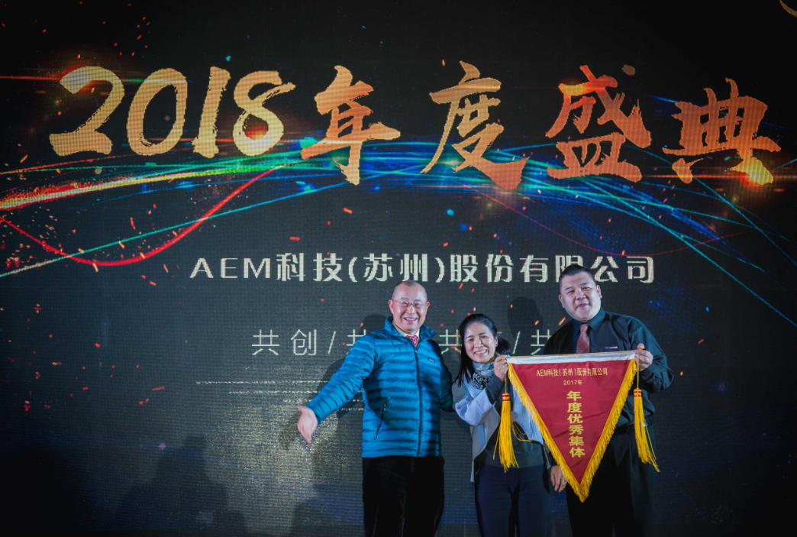
AEM WEEKEND SHARING
公司领导依次为优秀集体、优秀员工、优秀讲师、提案改善之星、6S优秀团队、工会优秀工作者颁奖，榜样的力量带来满满的正能量。让我们一道背上理想的行囊，挽起坚强的臂膀，锲而不舍地奔向共同的梦想。

Slide 10
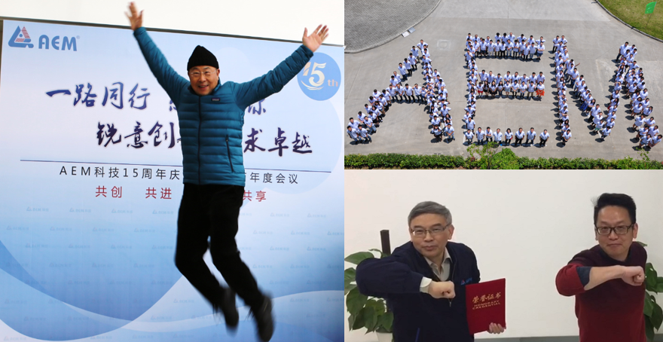
AEM WEEKEND SHARING
公司的发展同样离不开各部门的紧密合作、辛苦付出，年会播放了各部门取得的成就和自己录制的视频秀，大家通过荧幕一睹自己的风采。虽然我们来自五湖四海，但我们已经亲如一家。AEM人团结起来，任何困难也阻挡不了我们前进的步伐。

Slide 11
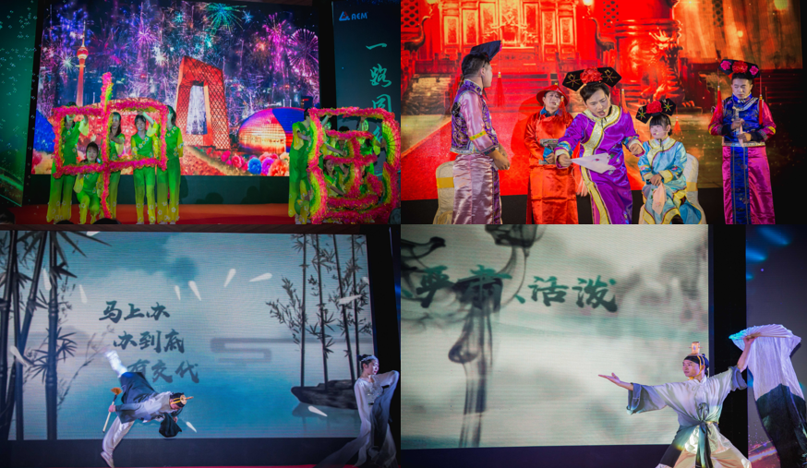
AEM WEEKEND SHARING
各部门自编自导自演的节目精彩纷呈，《中国美、AEM好》山也美，水也美，山水之间流淌着中国美；产品好，技术好，AEM明天将更美好；《选妃后传》那真真是极好的；墨舞用独特的书法、舞蹈方式来融入和展示AEM的企业文化。

Slide 12
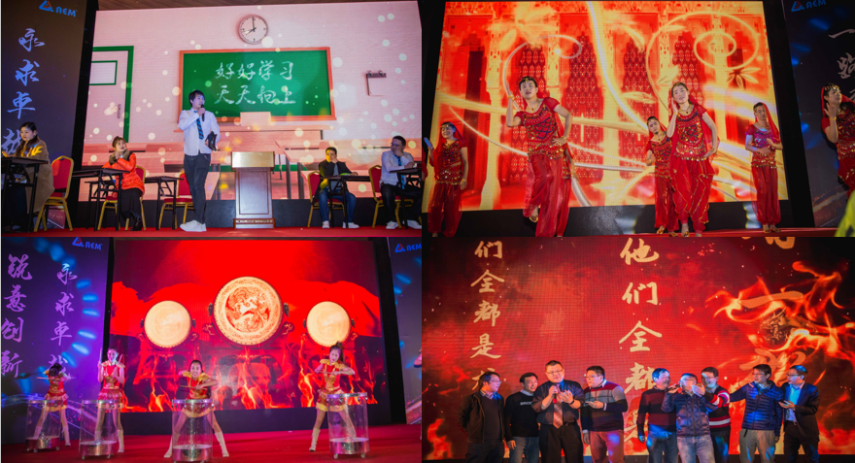
AEM WEEKEND SHARING
舞台剧《最浓师生情》，让我们感受到有一种情感最动人，那就是师生情；异域风情的《阿拉伯之夜》作为经典回顾，让我们再一次欣赏到员工曼妙的舞姿；水鼓《锐意创新，永求卓越》那激昂的乐曲，鼓动的节奏，激情四溅的水花，优美的舞姿开启晚会下半场的大幕；销售团队两岸三地同事合唱《龙的传人》，腾飞在九天的巨龙，盔甲上刻下了炎黄子孙的奋斗历程，身躯上凝聚了一颗中国心。

Slide 13
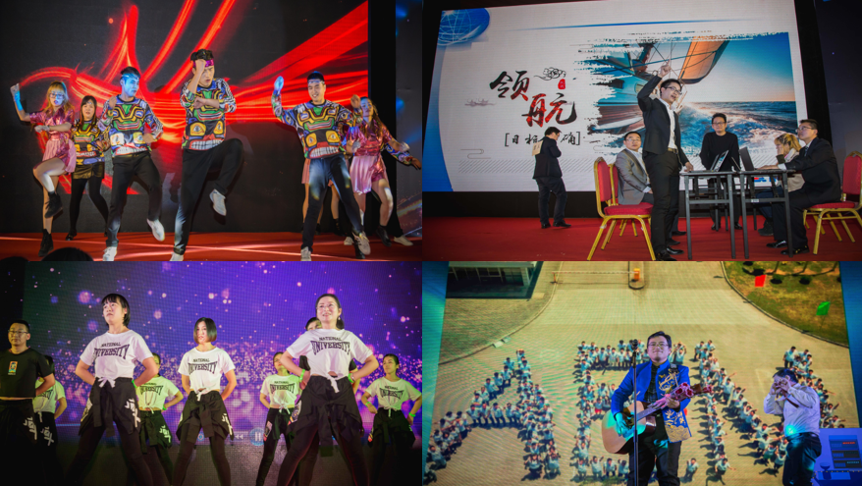
AEM WEEKEND SHARING
舞蹈串烧《C哩C哩》时尚又动感；《我们》将研发部门项目开发的工作浓缩，用舞台剧体现出来，喜悦伴着汗水，成功伴着艰辛；舞蹈《勇敢向前走》，在新的征程中，我们努力奋斗，勇敢向前；《众志成城》让我们在熟悉的旋律中回顾共同经历的这个难忘的一年，激励大家在新的一年里，继续追求创造，探索实践。

Slide 14
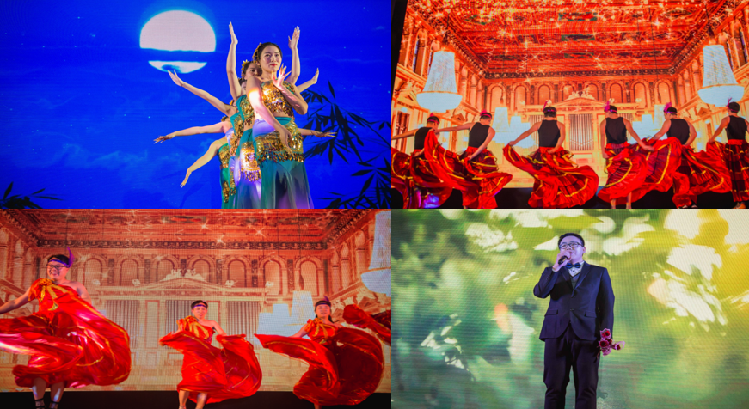
AEM WEEKEND SHARING
在融融的月光下，竹林中飘出阵阵葫芦丝，幽攸抑扬，轻清淡雅，傣族舞《月光下的凤尾竹》，给人一种心旷神怡的感觉；经典歌曲《You raise me up》旋律优美，林凯深情演绎，收获大批粉丝；《欢乐康康》自始至终贯穿着跳跃的音符，步履轻快的舞姿，AEM人自信、昂扬、欢悦的笑脸，让全场都沉浸在欢乐气氛中，畅想美好生活。

Slide 15

AEM WEEKEND SHARING
伴随着精彩节目，我们还有诱人又激动人心的抽奖和节目评选环节。这里欢歌笑语，这里满堂融融，这里畅想未来，这里放飞梦想。让我们记住这美好的时光，让我们明年再相逢。

Slide 16
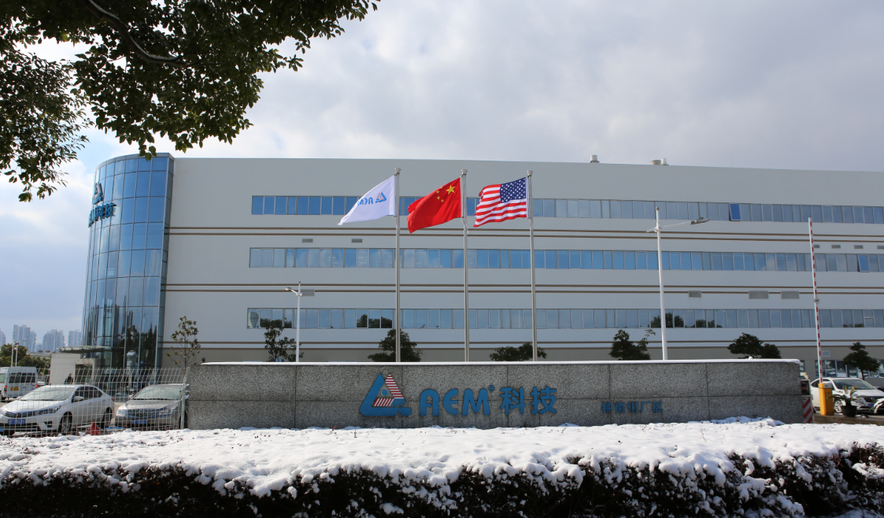

AEM WEEKEND SHARING
周末愉快！
共创 共进 共赢 共享
AEM科技人力资源部

